Slide 1
Когда сердце в такт не бьется
Как работать с требованиями, если не все команды Agile
Лилия Горбачик, Intermedia

Slide 2
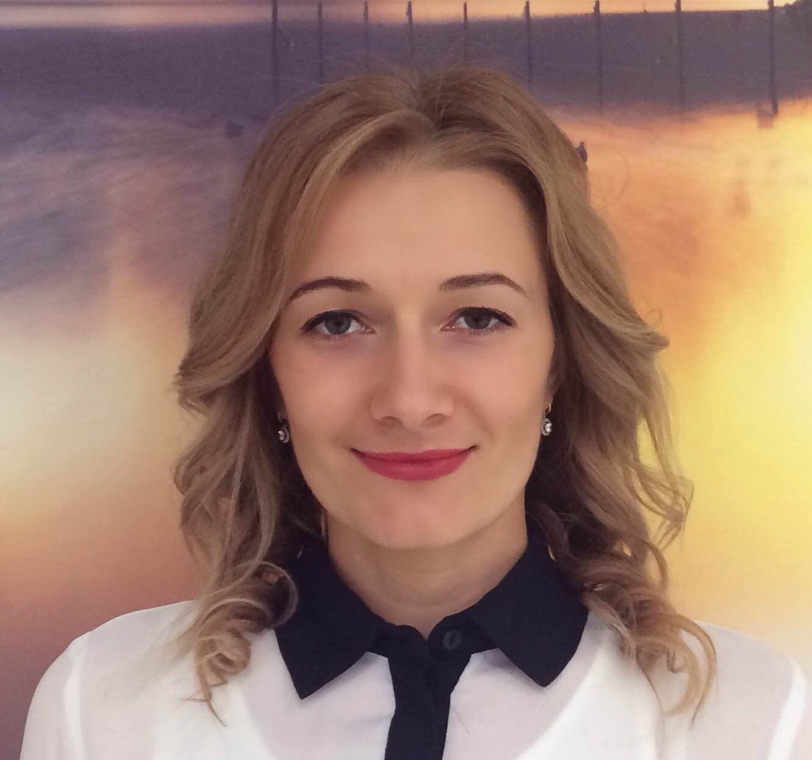

Обо мне
Более 10 лет в IT
QA -> QA lead -> Project Manager ->
Product Manager

Slide 3
Расстановка сил
Команды
6 недель
3 недели
3 недели
Backend
Control Panel
Backend 3
2 недели
3 недели
3 недели
Backend 2
Desktop
Mobile

Slide 4
Что получается?
BE1
BE2
BE1
Control Panel feature

Slide 5
Временной разрыв
Backend
6 недель
Другие команды
?

Slide 6
Задача
Сделать требования универсальными для всех команд, чтобы не писать несколько версий требований для разных команд

Slide 7
Эксперименты

Slide 8
Финальная версия 1
Высокоуровневые требования
Backend требования
Требования на полный цикл в\д пользователя с фичей
Доделки после запуска

Slide 9
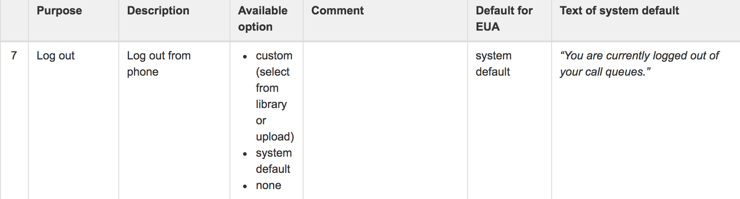
Back-end требования

Slide 10
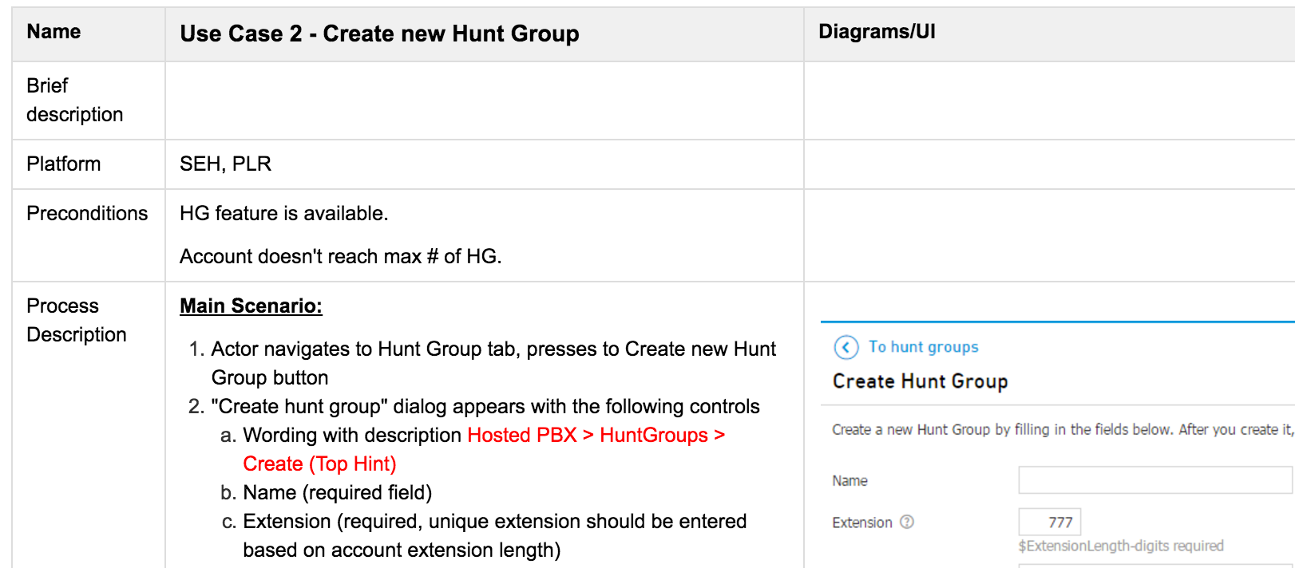
Основные требования

Slide 11
Особенности подхода
Один человек пишет требования для backend, control panel команд
Обязательно обе дев. команды собираются для обсуждения требований и изменений (в том числе UI изменения)

Slide 12
Усложняем…
Ведь есть же еще команды…

Slide 13
Финальная версия 2
Аналитик Владелец фичи
Аналитик 1
BE
CP
Аналитик 2
Аналитик 3
Desktop
Mobile

Slide 14
Вопросы?
Q
Лилия Горбачик
https://www.linkedin.com/in/liliagorbachik/
Email: lilia.gorbachik@gmail.com
A

Slide 15
Спасибо!

